Slide 1
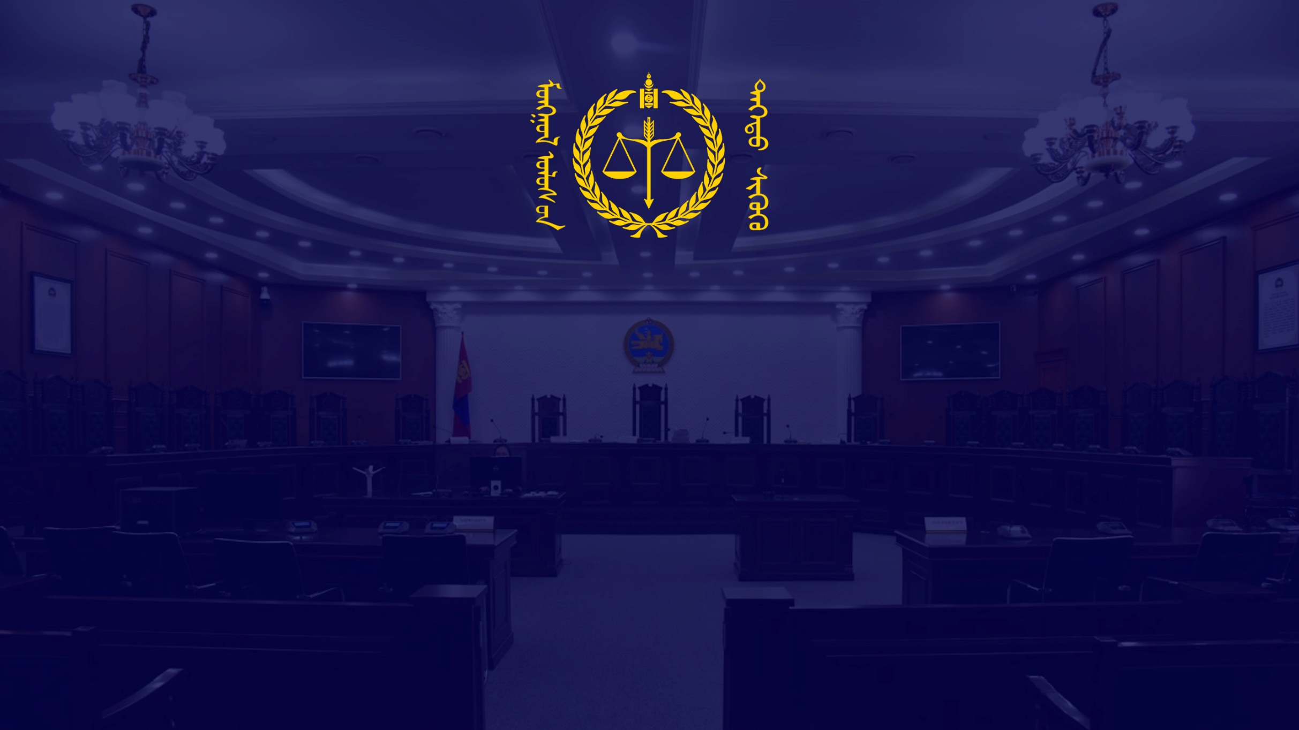
ДИЖИТАЛ ЭРИН ҮЕ ДЭХ ШҮҮХИЙН СУРГАЛТ: ШҮҮХИЙН СУРГАЛТАД ТУЛГАРЧ БУЙ СОРИЛТ
Шүүхийн сургалт, судалгаа, мэдээллийн академийн захирал,
Хууль зүйн доктор Д.Эрдэнэчимэг (Ph.D)
2025.06.17

Slide 2
Шүүхийн академи
The Judicial Academy of Mongolia
ШҮҮХИЙН СУРГАЛТ, СУДАЛГАА, МЭДЭЭЛЛИЙН АКАДЕМИЙН ЧИГ ҮҮРЭГ:
Шүүхийн хэрэгцээ, судалгаанд тулгуурлан шүүгч бэлтгэх болон шүүгчийг мэргэшүүлэх сургалт зохион байгуулах;
Шүүн таслах ажиллагааг судалгаа, мэдээллээр хангах;
Монгол Улсын Үндсэн хуулиас бусад хуулийг зөв хэрэглэх талаар албан ёсны тайлбар гаргах;
Хууль хэрэглээний нэгдмэл байдлыг хангахад шаардагдах судалгаа хийх;
Хууль тогтоомжийг боловсронгуй болгох санал оруулах;
Шүүхийн шийдвэрийн хураангуйг бэлтгэх, олон нийтэд мэдээлэх.

Slide 3
Шүүхийн академи
The Judicial Academy of Mongolia
МОНГОЛ УЛСЫН ШҮҮХИЙН ЦАХИМЖИЛТ
Ⅰүе шат
(2022 он)
Ⅱүе шат
E-case managment;
E-filing;
E-court зэргийг үе шаттайгаар нэвтрүүлэхээр ажиллаж;
“Цахим шүүх 2.0 систем”-ийг хөгжүүлж байна.

Slide 4
Шүүхийн академи
The Judicial Academy of Mongolia
Нийслэлийн захиргааны хэргийн анхан шатны шүүхийн тусгай журмаар хянан шийдвэрлэгддэг хэрэгт туршилтын ажил энэ оноос хэрэгжиж эхэлсэн. Мөн энэ оноос эхлэн хяналтын шатны шүүхийн шүүх хуралдаан болон зарим төрлийн хэргийн шүүх хуралдааныг цахимаар шууд дамжуулж байна.
Монгол Улсын шүүхийн тогтолцоо дижитал эринд нийцэн шинэчлэгдэж буй энэ цаг үед шүүгчийн цахим хэрэглээний ур чадвар, хиймэл оюуныг ойлгож хэрэглэх чадавхыг нэмэгдүүлэх шаардлага улам бүр нэмэгдэж байна. Энэ шаардлагад нийцүүлэн Шүүхийн академи нь манлайлан оролцох, дотоодын болон олон улсын сайн туршлагыг шүүн тунгааж, шүүхийн сургалтад нэвтрүүлэх зайлшгүй хэрэгцээ тулгарч байна.

Slide 5
Шүүхийн академи
The Judicial Academy of Mongolia
НЭГ. ШҮҮХИЙН СУРГАЛТЫН ХӨГЖИЛ
Шүүхийн сургалтын хөгжлийн чиг хандлага
Шүүхийн сургалтын цахим шилжилт ба цахим платформын хөгжүүлэлт

Slide 6
Шүүхийн академи
The Judicial Academy of Mongolia
1.1. ШҮҮХИЙН СУРГАЛТЫН ХӨГЖЛИЙН ЧИГ ХАНДЛАГА
ЭХ ГАЗРЫН ЭРХ ЗҮЙН БҮЛ | НИЙТЛЭГ ЭРХ ЗҮЙН БҮЛ
Шүүгч болохоос өмнө заавал мэргэжлийн сургалтад хамрагдах шаардлага тавигддаг тул шүүгчийн албан ёсны боловсролын тогтолцоонд ач холбогдол өгдөг. | Шүүгчдийг хууль зүйн салбар дахь хамгийн нэр хүндтэй, шилдэг хуульч, өмгөөлөгчдийн дундаас сонгон томилдог бөгөөд тэдгээр нь ажил, амьдралын туршлагаараа шүүгчийн үүрэгт бэлтгэгдсэн гэж үздэг.
АНУ-ын Үндэсний шүүхийн коллеж (National Judicial College) 1964 онд байгуулагдаж, шүүгчдэд зориулсан системтэй сургалтын тогтолцоог анхлан нэвтрүүлсэн бөгөөд энэ жишгийг Канад, Австрали, Шинэ Зеланд зэрэг орнууд үргэлжлүүлэн хөгжүүлсэн байна.

Slide 7
Шүүхийн академи
The Judicial Academy of Mongolia
1.2. ШҮҮХИЙН СУРГАЛТЫН ХӨГЖЛИЙН ЧИГ ХАНДЛАГА
2014 он
Шүүхийн судалгаа, мэдээлэл, сургалтын хүрээлэн байгуулагдсан. Шүүгч, шүүхийн захиргааны ажилтанд зориулсан сургалт, судалгаа, мэдээллийн үйлчилгээ үзүүлэх чиг үүрэгтэй байсан.
2021 он
2021 оны Шүүхийн тухай хуулийн нэмэлт өөрчлөлтөөр шүүхийн сургалтын байгууллагыг Улсын дээд шүүхийн дэргэд бие даасан бүтэцтэйгээр байгуулсан. Шүүгчийн сургалтыг бие даан хариуцах болсон.
2024 оноос
Эдгээр өөрчлөлтийн үр дүнд, 2024 онд шүүхийн сургалтын байгууллагын эрх зүйн байдлыг дээшлүүлж, хуулиар хүлээсэн чиг үүргийг олон улсын түвшинд нийцүүлэх зорилгоор тус байгууллагыг Шүүхийн сургалт, судалгаа, мэдээллийн академи болгон шинэчилж байгуулсан.

Slide 8
Шүүхийн академи
The Judicial Academy of Mongolia
ШҮҮХИЙН СУРГАЛТЫН ХӨГЖЛИЙН ЧИГ ХАНДЛАГА
ОЛОН УЛСЫН ЧИГ ХАНДЛАГАД НИЙЦСЭН ШҮҮГЧИЙН СУРГАЛТ
MISSION
1
Сургалтын хөтөлбөрийн хороо /15 гишүүн/
Бүх шатны шүүхийн шүүгчид,
Шүүхийн ерөнхий зөвлөл,
Шүүхийн сахилгын хороо,
Хууль зүйн яам,
Хууль зүйн их, дээд сургуулийн төлөөлөл
Хэрэгцээ, шаардлагатай сургалтын хөтөлбөр батлах

Slide 9
Шүүхийн академи
The Judicial Academy of Mongolia
2
Цогц, олон чиглэлд төрөлжсөн сургалтыг зохион байгуулах
Эрх зүйн мэдлэгийг гүнзгийрүүлэх сургалт
Мэргэжлийн ур чадварыг хөгжүүлэх сургалт
Салбар дундын мэдлэгийг нэмэгдүүлэх сургалт
Нийгмийн мэдрэмжийг ахиулах сургалт
Хувь хүний хөгжил болон ёс зүйн сургалт

Slide 10
Шүүхийн академи
The Judicial Academy of Mongolia
Шалгалтад тэнцэгчдийн хувь бага
FACT 1
Шүүхийн ерөнхий зөвлөлийн 2021–2023 оны тайланд дурдсанаар, 2022–2023 оны долоодугаар сарын байдлаар анхан шатны шүүхийн 117 сул орон тоонд 366 хуульч нэрээ дэвшүүлж шалгалтад оролцсоноос ердөө 45 нь тэнцсэн байна. Энэ нь шүүгчээр ажиллах хүсэлтэй хуульчдын мэргэжлийн бэлтгэл хангалтгүй байгааг харуулж байгаа бөгөөд нэр дэвшигчдэд зориулсан сургалтыг тогтмолжуулснаар шалгалтад тэнцэгчдийн тоог нэмэгдүүлэх, шүүхийн хүний нөөцийн тогтвортой байдлыг хангах, шүүгчдийн ажлын ачааллыг бууруулах нөхцөл бүрдэх боломжтой гэж үзэж байна.

Slide 11
Шүүхийн академи
The Judicial Academy of Mongolia
Шүүгчийн сэтгэл зүйн хямрал, стресс
FACT 2
Шүүхийн ерөнхий зөвлөлийн 2020 онд хийсэн "Шүүгчийн сэтгэл зүйн байдалд дүн шинжилгээ хийсэн нь" судалгаанд нийт 233 шүүгч оролцсон. Шүүгчид өөрсдийн сэтгэл зүйн байдалд анхаарч, мэргэжлийн онцлогийг ухамсарлаж байгаа хэдий ч ажлын ачаалал, олон нийтийн хүлээлт, хамтын ажиллагааны дутагдал зэрэг хүчин зүйлсээс шалтгаалан дарамтад орох, өөрийгөө тусгаарлах, сэтгэл хөдлөлөө илэрхийлэхээс зайлсхийх, амьдралын нэг хэвийн байдалд орших зэрэг сөрөг зан төлөв илэрч буйг судалгаа харуулсан. Судалгаанд оролцогчдын 82 хувь нь ажлаас халшрах хам шинжид дунд болон өндөр түвшинд өртсөн байна.

Slide 12
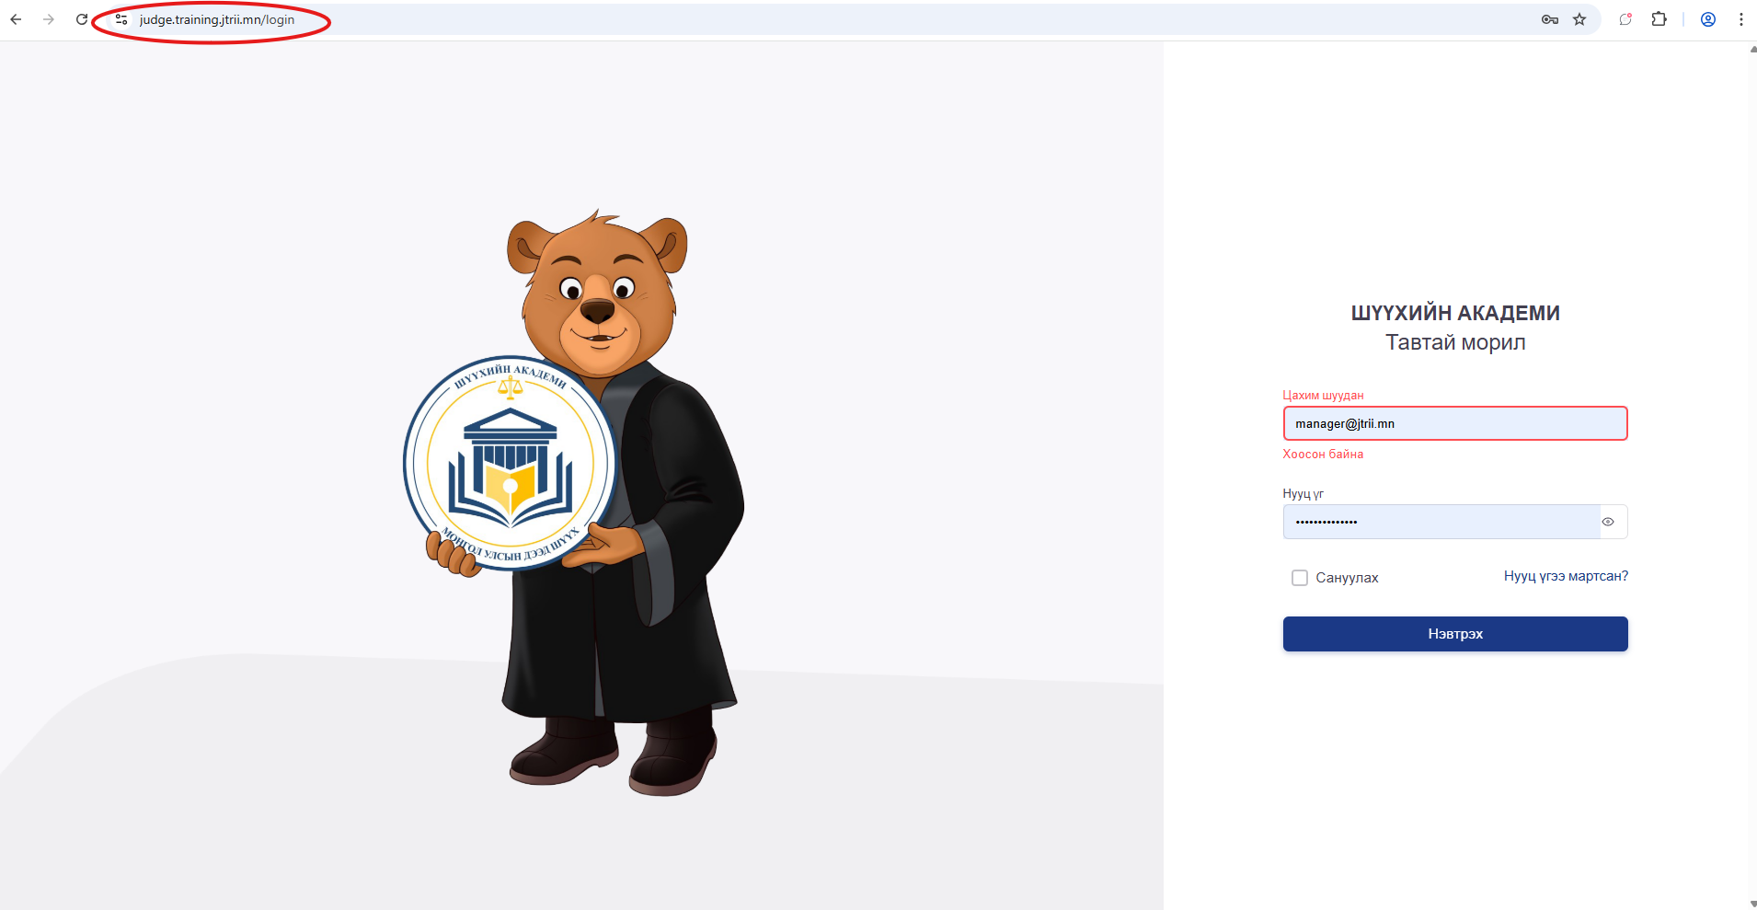
Шүүхийн академи
The Judicial Academy of Mongolia
ШҮҮХИЙН СУРГАЛТЫН ЦАХИМ ШИЛЖИЛТ БА ЦАХИМ ПЛАТФОРМЫН ХӨГЖҮҮЛЭЛТ
“Шүүгчийн сургалтын цахим систем” (https://training.jtrii.mn/#/login)

Slide 13
Шүүхийн академи
The Judicial Academy of Mongolia
“Шүүгчийн сургалтын цахим систем”-ийг хөгжүүлэхдээ дараах зорилтыг баримталсан:
1
Шүүгчийн суралцах орчныг шинэчилж, илүү хүртээмжтэй болгох
2
Сургалтыг илүү уян хатан, хэрэглэгч төвтэй болгох
3
Орчин үеийн технологи ашиглан тасралтгүй сургалтын боломжийг бүрдүүлэх

Slide 14
Шүүхийн академи
The Judicial Academy of Mongolia
ЦАХИМ СИСТЕМИЙН ҮНДСЭН БОЛОМЖ, ОНЦЛОГ:
Видео хичээл байршуулах, вебинар сургалт зохион байгуулах;
Танхимын сургалтын бүртгэл үүсгэх, хөтөлбөр хуваарьт бүртгүүлэх;
Цахим номын сан ашиглан Шүүхийн академиас эрхлэн гаргасан ном, гарын авлага, судалгааны бүтээлийг хялбар үзэх;
Шүүхийн практик судлалын програмтай уялдуулан, шүүн таслах ажиллагаанд дэмжлэг үзүүлэх;
Багш суралцагчдын шууд харилцаа (чат, хэлэлцүүлэг, асуулт хариулт);
Хамтран суралцах боломж: групп үүсгэх, хамтарсан хэлэлцүүлэг хийх;
Сургалтын удирдлагын систем: суралцагч өөрийн хичээлээ хянах, төлөвлөх боломж;
Цахим уулзалт, вебинар цэс: бодит цагийн сургалт, уулзалт зохион байгуулах боломж;
Сургалтын агуулгыг нэгдсэн платформоос нэг дор үзэх (судалгаа, дүн шинжилгээ, сэтгүүл, ном, илтгэл г.м.).

Slide 15
Шүүхийн академи
The Judicial Academy of Mongolia
Энэхүү цахим сургалтын платформыг ашигласнаар шүүгчдийн хувьд дараах бодит давуу талууд бий болсон:
Цаг хугацаа, газарзүйн хязгаарлалтгүйгээр суралцах боломжтой;
Ажлын бус цагаар өөрийгөө хөгжүүлэх орон зай нэмэгдсэн;
Хичээлүүдийг өөрийн хуваарьт тохируулан үзэх боломжтой;
Цахим эх сурвалжуудыг нэг дороос хялбар ашиглах;
Орчин үеийн дижитал технологийг дадлагажуулах, турших боломжтой;
Хамт олонтойгоо харилцах, мэдлэг туршлага солилцох шинэ орчин бүрдсэн.

Slide 16
Шүүхийн академи
The Judicial Academy of Mongolia
ХОЁР. ШҮҮХИЙН СУРГАЛТАД ТУЛГАРЧ БУЙ СОРИЛТ БА ИРЭЭДҮЙН ЧИГ ХАНДЛАГА
Шүүхийн сургалтад тулгарч буй сорилт
Шүүхийн сургалтын олон улсын чиг хандлага

Slide 17
Шүүхийн академи
The Judicial Academy of Mongolia
2.1. ШҮҮХИЙН СУРГАЛТАД ТУЛГАРЧ БУЙ СОРИЛТ
Дэлхий нийтийн шүүхийн тогтолцоонд тулгарч буй сорилтууд:
Технологийн хурдацтай хөгжил
Хэрэг маргааны нарийн төвөгтэй байдал нэмэгдэх (escalating complexity)
Нийгэм, эдийн засаг эрчимтэй өөрчлөгдөх (accelerating pace of change)
Төрийн байгууллагууд тэр дундаа шүүхэд итгэх олон нийтийн итгэл буурах (growing distrust in public institutions) зэрэг багтана.

Slide 18
Цахим нотлох баримтыг хэрхэн цуглуулах, хадгалах, хамгаалах түүнчлэн, хиймэл оюуны тусламжтайгаар нотлох баримтыг хуурамчаар үйлдэх, цахим гэмт хэрэг үйлдэх зэрэг асуудлууд онцгой анхаарал шаардсан, шинэ сорилт болж байна.
Шүүхийн академи
The Judicial Academy of Mongolia
МОНГОЛ УЛСЫН ХУВЬД ТУЛГАРЧ БУЙ СОРИЛТ:
1. Монгол улсын хувьд ч эдгээр сорилтууд шууд болон шууд бусаар илэрч байна. Жишээлбэл, сүүлийн жилүүдэд технологийн хөгжилтэй холбоотой нарийн төвөгтэй маргаанууд, тухайлбал Пабжи Мобайл (PUBG MOBILE) тоглоомтой холбоотой хэрэг, цахим гэмт хэрэг эрчимтэй нэмэгдэж байна.
2. Цахим нотлох баримтыг хэрхэн цуглуулах, хадгалах, хамгаалах түүнчлэн, хиймэл оюуны тусламжтайгаар нотлох баримтыг хуурамчаар үйлдэх, цахим гэмт хэрэг үйлдэх зэрэг асуудлууд онцгой анхаарал шаардсан, шинэ сорилт болж байна.
3. Үүнээс гадна иргэдийн шүүхэд итгэх итгэл жил ирэх тусам буурч байгаа бөгөөд 2021 онд олон нийтийн шүүхэд итгэх түвшин 53.17 хувь байсан бол, 2023 онд 48.40 хувь болж буурсан нь энэ асуудал бодитой байгааг харуулж байна.

Slide 19
Цахим нотлох баримтыг хэрхэн цуглуулах, хадгалах, хамгаалах түүнчлэн, хиймэл оюуны тусламжтайгаар нотлох баримтыг хуурамчаар үйлдэх, цахим гэмт хэрэг үйлдэх зэрэг асуудлууд онцгой анхаарал шаардсан, шинэ сорилт болж байна.
Шүүхийн академи
The Judicial Academy of Mongolia
Эдгээр сорилтыг даван туулахын тулд шүүгч зөвхөн эрх зүйн нарийн мэргэжлийн мэдлэгтэй байхаас гадна, техник технологийн шинэ ололтыг ойлгож, хиймэл оюуныг шүүн таслах ажиллагаанд зохистойгоор ашиглах ур чадвартай байх шаардлага тулгарч байна.
Иймд шүүхийн тогтолцоо болон шүүхийн сургалтын бодлого нь дээрх сорилтуудад бодитой, үр дүнтэй хариу өгөх чадвартай, үр ашигтай, хүрээмжтэй, шударга байх шаардлагатай бөгөөд энэ нь шүүх эрх мэдлийн ирээдүйн хөгжилд чухал хувь нэмэр оруулах юм.

Slide 20
Шүүхийн академи
The Judicial Academy of Mongolia
Сургалтад хамрагдах боломжоор хангах (Provide access to training)
Байгууллагад зориулсан гарын авлага гаргах (Adopt organization-specific guidelines)
Шинэ технологи, хиймэл оюуны талаарх ойлголт, хэрэглээний чадвартай байх тал дээр 2024 оны 11 дүгээр сард Нэгдсэн Үндэстний Байгууллагын боловсрол, шинжлэх ухаан, соёлын байгууллага (ЮНЕСКО)-аас баталсан шүүхэд хиймэл оюуныг ашиглахтай холбоотой удирдамж нь хоёр үндсэн чиглэлд онцгой анхаарсан.

Slide 21
Шүүхийн академи
The Judicial Academy of Mongolia
ХИЙМЭЛ ОЮУНЫГ ШҮҮХИЙН ҮЙЛ АЖИЛЛАГААНД АШИГЛАХДАА АНХААРАХ АСУУДАЛ:
Хүний эрхийн хамгаалал: Хиймэл оюуны хэрэглээ хүний эрх, эрх чөлөөнд сөргөөр нөлөөлөхөөс урьдчилан сэргийлэх
Шүүхийн хараат бус байдал: Автомат шийдвэр гаргалт нь шүүгчийн бие даасан байдлыг зөрчих эрсдэлийг тооцох
Ил тод байдал ба хариуцлага: Хиймэл оюуны гаргасан шийдвэрийг ойлгомжтой, тайлагнаж болохуйц байлгах
Харилцан уялдаа, зохицуулалт: Үндэсний хууль тогтоомж, олон улсын стандартад нийцсэн бодлого, дүрэм боловсруулах

Slide 22
Шүүхийн академи
The Judicial Academy of Mongolia
2.2. ШҮҮХИЙН СУРГАЛТЫН ОЛОН УЛСЫН ЧИГ ХАНДЛАГА

Slide 23
Шүүхийн академи
The Judicial Academy of Mongolia
Бүгд Найрамдах Сингапур Улсын туршлага
Тус улсын шүүхийн сургалтын бодлого, практик хэрэгжилт нь хиймэл оюуныг хариуцлагатай, үр ашигтай, хүний эрхийн хэм хэмжээнд нийцүүлэн ашиглах олон улсын жишгийг тодорхойлж байна. Сингапурын Шүүхийн Коллеж (Singapore Judicial College) нь шүүхийн сургалтыг дараах үндсэн 3 чиглэлээр хөгжүүлж байна.
1
Сургалтын агуулгын шинэчлэл: Шүүгчийн үндсэн ур чадварыг хөгжүүлэх сургалтаас гадна дижитал эрин үеийн шинэлэг асуудлууд болох криптовалют, дижитал криминалистик зэрэг сэдвийг хөтөлбөрт тусгаж, шүүхийн үйл ажиллагаанд орчин үеийн мэдлэг, аргачлалыг нэвтрүүлэхэд анхаарч байна.
2
Сургалтын арга зүйн шинэчлэл: Сургалтад дүрд тоглох (role-play), хиймэл оюуны хэрэгсэл ашиглах зэрэг идэвхтэй, оролцоонд суурилсан арга барилыг нэвтрүүлэхээр судалгаа, туршилт хийж, сургалтын үр нөлөөг нэмэгдүүлэхэд чиглэж байна.
3
Олон улсын хамтын ажиллагаа: Бусад улс орнуудын шүүхийн сургалтын байгууллагуудтай хамтран сургалт, судалгаа зохион байгуулах, мэдлэг солилцох үйл ажиллагааг тогтмол хэрэгжүүлж байна.

Slide 24
Шүүхийн академи
The Judicial Academy of Mongolia
Бүгд Найрамдах Сингапур Улсын туршлага
Сингапурын менежментийн их сургууль болон Шүүхийн коллеж хамтран шүүгч болон шүүгчээр ажиллах хүсэлтэй хуульчдад зориулсан сургалтын хөтөлбөрийг зохион байгуулдаг. Энэхүү сургалтын сургагч багшаар тус сургуулийн багш нар болон туршлагатай шүүгч нар ажилладаг. Нийт 6 үндсэн хичээлийн хөтөлбөр байдаг бөгөөд үүнээс Ази болон мэдээллийн технологийн олон улсын чиг хандлага (Asian and Global Trends in IT Law), Хиймэл оюун, эрх зүй болон ёс зүй (AI, Law and Ethics) гэсэн 2 хичээл нь мэдээллийн технологи болон хиймэл оюунтай холбоотой байна.

Slide 25
Шүүхийн академи
The Judicial Academy of Mongolia
Бүгд Найрамдах Солонгос Улсын туршлага
Өмнөд Солонгосын Шүүхийн Сургалтын Институт (Judicial Research and Training Institute) нь шүүхийн тогтолцоонд AI болон LegalTech шийдлүүдийг үе шаттай нэвтрүүлж байгаа. Сургалтын хүрээнд дараах чиглэлээр шүүгчдийг бэлтгэж байна:
Цахим нотлох баримтын үнэлгээ, deepfake-тэй тэмцэх аргачлал
AI хэрэгслийг хэрэглэхэд үүсэх хууль зүйн болон ёс зүйн эрсдэлийг үнэлэх арга зүй
Цахим шүүхийн үйл ажиллагаанд LLM, хэл боловсруулах системийг ашиглах дадлага
Тус институц нь сургалтдаа кибер аюулгүй байдал, мэдээллийн хамгаалалт зэрэг сэдвийг мөн онцолж, шүүгчдэд хосолсон мэдлэг олгож байна.

Slide 26
Шүүхийн академи
The Judicial Academy of Mongolia
Канад улсын туршлага
Канадын Шүүгчдийн Холбоо (Canadian Judicial Council) болон Канадын Шүүхийн Сургалтын Хүрээлэн (National Judicial Institute) нь шүүгчдэд зориулсан AI + Law цуврал сургалтыг 2023 оноос эхлэн явуулж байна. Сургалтаар дараах асуудлуудыг онцолж байна:
Хиймэл оюуны шийдвэрийг хууль зүйн процесст хэрхэн ашиглаж болох, юунаас зайлсхийх ёстой талаар судалгаа, кейс анализ хийх
ChatGPT, LLM зэрэг том хэлний загваруудын сул тал, баримтад тулгуурлахгүй шийдвэрт хэрхэн сөргөөр нөлөөлж болохыг жишээгээр тайлбарлах
Ил тод байдал, нээлттэй мэдээлэл, нууцлал, хүний эрхийн талаарх канадын стандартыг шүүхэд хиймэл оюуныг хэрэглэхэд хэрхэн баримтлах тухай гүнзгийрүүлсэн хэлэлцүүлэг явуулдаг. Канадын хандлага нь технологи нэвтрүүлэлтээс өмнө ёс зүйн удирдамж, хууль зүйн зарчим, хүний эрхийн баталгаа зэргийг суурь болгож байгаа нь онцлог юм.

Slide 27
Шүүхийн академи
The Judicial Academy of Mongolia
ДҮГНЭЛТ
Олон улсын туршлагаас харахад шүүгчийн мэргэшүүлэх сургалт нь зөвхөн мэргэжлийн мэдлэгийг дээшлүүлэх хэрэгсэл төдийгүй шүүхийн хараат бус байдал, итгэлцэл, шударга байдлыг бэхжүүлэх чухал тулгуур болж байна. Монгол Улсын шүүхийн академи нь энэ чиг хандлагын дагуу шүүхийн сургалтыг шинэ чиглэлд гаргах дараах чиглүүлэлд онцгойлон анхаарч байна.
Хүний эрхийн үндэсний болон олон улсын стандартыг гүнзгийрүүлэн судалсан сургалт, шүүгчийн ёс зүйн зөрчил, шийдвэр гаргалтын сорилтыг кейс төвтэй хэлбэрээр авч үзэх хөтөлбөрийг хэрэгжүүлэх
Шүүгчийн ажлын онцлог, шийдвэр гаргалтаас үүдэлтэй стресс, дарамтыг бууруулах зорилгоор сэтгэл зүй, эрүүл мэнд, байгууллагын соёлын уялдааг хөндсөн Шүүгчийн сэтгэл зүйн сайн сайхан байдал (Judicial Wellbeing) цогц сургалтын хөтөлбөрийг шинээр нэвтрүүлэх
Салбар дундын шинэ сэдвүүдийг судалж, дотоод сургалтын агуулгад үе шаттай тусган хэрэгжүүлэх

Slide 28
Шүүхийн академи
The Judicial Academy of Mongolia
ДҮГНЭЛТ
Цахимжилтийг хэрэг хянан шийдвэрлэх ажиллагаанд хариуцлагатай, үр нөлөөтэй ашиглах талаар онол, практикийн сургалтын хөтөлбөрийг боловсруулах
Шүүгчид нэр дэвшигчийн сургалтаас гадна хөдөө орон нутгийн шүүгч, хуульчдад зориулсан интерактив контент, онлайн сургалтын платформ хөгжүүлж, бүх нийтийн эрх зүйн боловсролыг дээшлүүлэх хөтөлбөр хэрэгжүүлэх зэрэг болно.
Шүүхийн сургалтын шинэчлэлийг амжилттай хэрэгжүүлэхэд судалгаа, олон улсын түншлэл, практикт суурилсан сургалт зайлшгүй шаардлагатай. Шүүхийн академи нь хэт хурдан, зохицолгүй шинэчлэл хийхээс зайлсхийж, Монголын шүүхийн онцлог, шүүгчдийн бодит хэрэгцээнд нийцсэн, хариуцлагатай, тогтвортой, урт хугацааны сургалтын үндэсний загварыг бүрдүүлэх зорилтыг баримталж байна.

Slide 29
Шүүхийн академи
The Judicial Academy of Mongolia
THANK YOU FOR YOUR ATTENTION

